Slide 1
UNIT 2.1
Whole-school approach e benessere
The BRIGHTER FUTURE project has been funded with support from the European Commission. This material reflects the views only of the authors, and the Commission cannot be held responsible for any use which may be made of the information contained therein.

Slide 2
Contenuti
L'approccio comunitario Sentire e sperimentare cosa si intende per approccio comunitario
Creare un "sociogramma" della scuola e della sua comunità Conoscere i possibili stakeholder della scuola
The "Whole-school approach" Perchè funziona? Informazioni sui vari elementi costitutivi
L'importanza dell'insegnante Il significato dell'insegnante nel percorso di vita del bambino
Sostenere l'equità e le pari opportunità

Slide 3
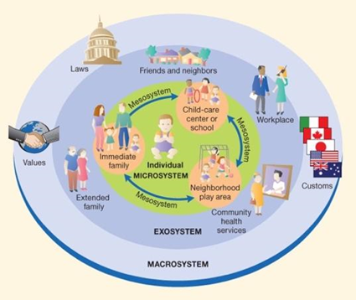

Slide 4
Creare una "ecomappa" della scuola e della sua comunità
Per riflettere:
Quali partner/interlocutori all'interno e all'esterno della scuola dovrebbero essere coinvolti quando si lavora sul benessere degli studenti (e del personale)?
Che cosa è importante quando si lavora su un approccio globale alla scuola ("whole-school approach") insieme alla comunità?

Slide 5
Definizione di benessere
Per benessere intendiamo una condizione di salute mentale positiva, sostenuta da ottimismo, fiducia in se stessi, felicità, vitalità, capacità di trovare significato in quello che si fa, autostima e capacità di gestire le proprie emozioni.
Il benessere consiste nel crescere in un ambiente che contribuisce in senso lato allo sviluppo positivo di una persona sana dal punto di vista fisico, autonoma e dotata di sufficienti compenze sociali.

Slide 6
Cosa funziona meglio a scuola
Un approccio integrale al benessere con interventi strutturali che sono distribuiti nel tempo e non occasionali, in cui:
Gli studenti sono sostenuti nello sviluppo socio-emotivo
Gli insegnanti ricevono una buona formazione
Le lezioni richiedono la partecipazione attiva degli studenti
I genitori vengono coinvolti attivamente
L'investimento nel benessere è ampiamente supportato all'interno della scuola
Tutti* all'interno e all'esterno della scuola sono coinvolti e hanno voce in capitolo
* Tutti = dirigenti, insegnanti, alunni, genitori/educatori, altre figure coinvolte nell'assistenza e nel sostegno
Notes:
Everyone = school management, teachers, pupils, parents/educators, partners in care and support, municipality

Slide 7
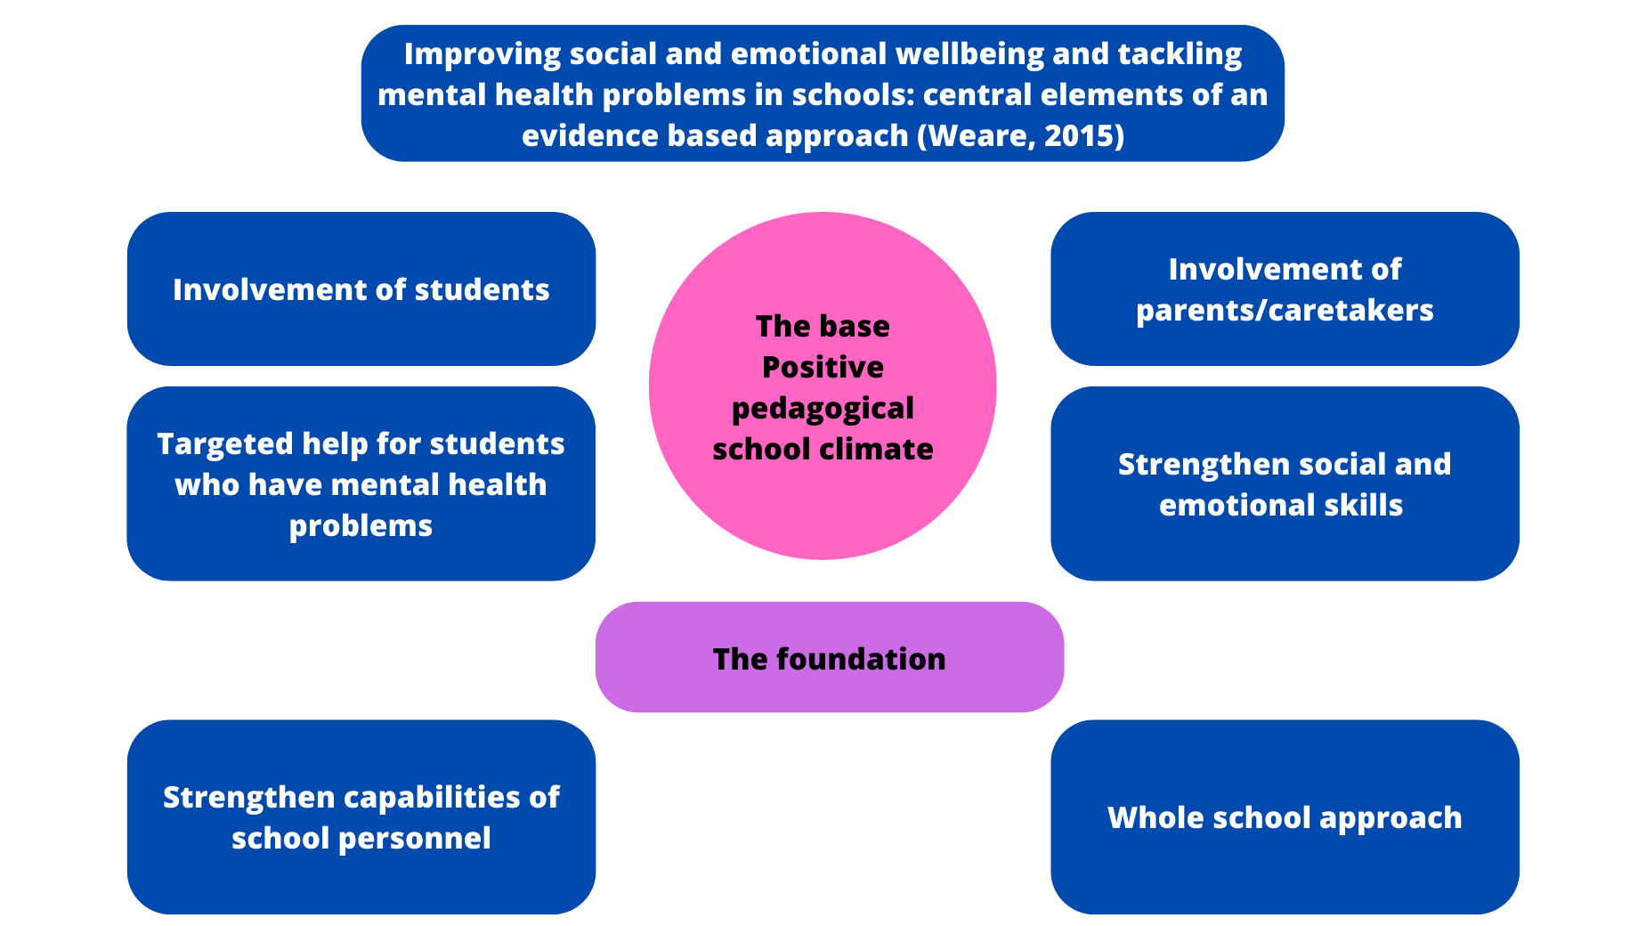

Slide 8
Effetti del "Whole-school approach" sul benessere
Migliori apprendimenti
Migliori competenze sociali ed emotive
Diminuzione dei comportamenti problematici e di ansia e depressione
Miglioramento della memoria di lavoro e della concentrazione
Atteggiamento più positivo nei confronti della scuola e degli insegnanti
Maggiore motivazione all'apprendimento
Minori ritardi nel completamento dei cicli scolastici
Minore dispersione e abbandono scolastico
Riduce le disuguaglianze, dovute alle storie personali, così da offrire a tutti le stesse opportunità

Slide 9
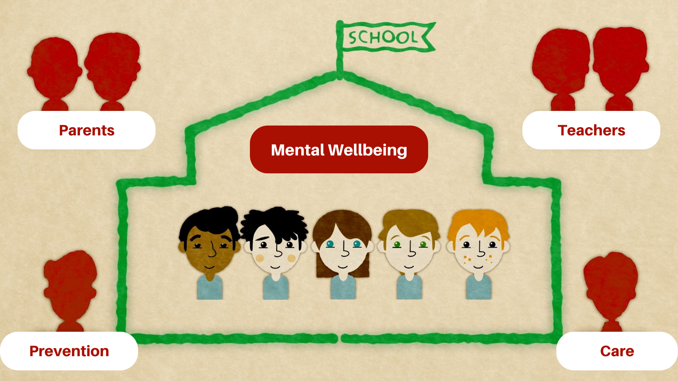

Slide 11
Il punto di vista di chi lavora a scuola
L'attenzione al benessere comporta la costruzione di un ambiente positivo a scuola
Il rafforzamento del benessere degli studenti non può essere racchiuso in un modulo o in un intervento o in un momento singolo della giornata
Non si imparano le competenze dai libri. Senza spazio e tempo per l'insegnante, c'è poca possibilità che gli strumenti concreti siano davvero d'aiuto
L'attenzione al benessere è una questione che riguarda l'intera scuola

Slide 12
Una scuola può pensare a ciò che funziona…
… con questi studenti
... con questi insegnanti
... con questi genitori o referenti
... in questa scuola
... in questo quartiere?
Cosa stiamo già facendo?
Cosa funziona bene e dove possiamo migliorare?
Passo dopo passo, non è necessario fare tutto in una volta.

Slide 13
Valorizzare il ruolo dell'insegnante per renderlo più efficace
Per riflettere:
Che ruolo ha un insegnante nel percorso di vita di un bambino e che significato può dare al bambino?

Slide 14
Il benessere di chi lavora a scuola
Conoscenza
Attenzione!
Il benessere degli studenti inizia con l'attenzione a chi lavora nella scuola!
Esperienza
Intuizione (??)

Slide 15
Disuguaglianze e disparità di opportunità
Le disuguaglianze e le disparità di opportunità spesso iniziano durante l'infanzia:
Crescere in contesti in cui vi siano fattori o condizioni di vita sfavorevoli
Meccanismi come la disuguaglianza di opportunità nell'istruzione e l'aumento dello stress
Influenza sullo sviluppo, ad esempio regolazione emotiva disturbata, sviluppo di relazioni disturbate, diminuzione della fiducia nelle proprie capacità (autoefficacia)
Conseguenze psicologiche come aumento dello stress, problemi mentali (depressione, ansia, insonnia, angoscia e solitudine) e riduzione del benessere mentale
Notes:
The social-emotional development and mental resilience of children is a precondition for greater equality of opportunity, including with regard to good education and social opportunities in general. Investing in well-being at school is an essential part of being able to maintain control over one's own life. It is important that children and young people learn how to survive in today's society and in contact with others. Examples of unfavorable living conditions/unfavorable factors: low socio-economic position of view. Other traumatic childhood experiences such as abuse and neglect.

Slide 16
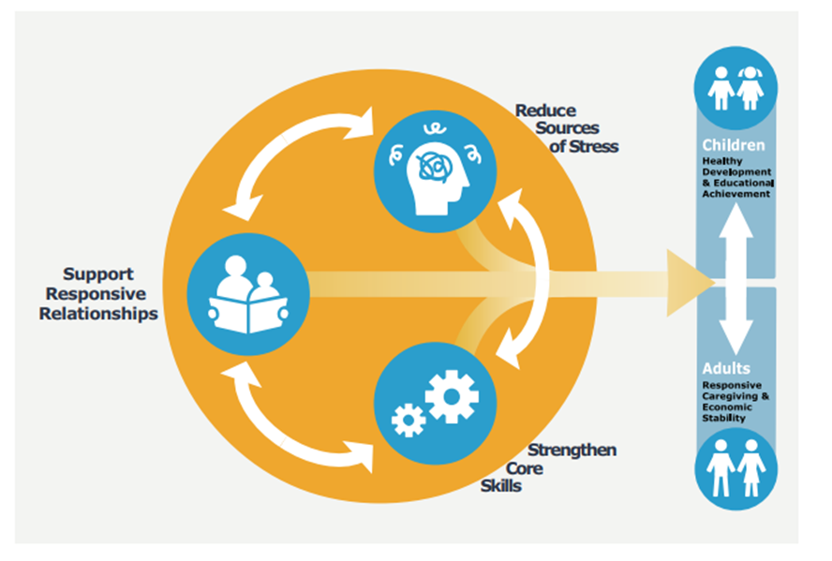
Cosa potete fare per aumentare le pari opportunità?
La scuola è un buon posto per lavorare sui 3 principi?
Source: Center on the Developing Child – Harvard University

Slide 17
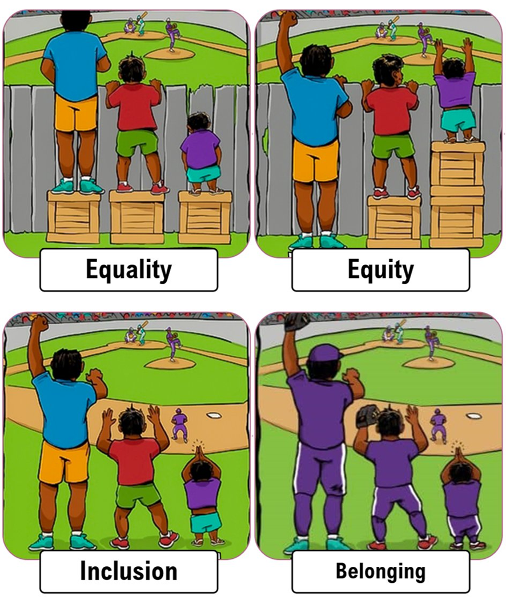

Slide 18
Equità
Secada (2012, citato in Carter, 2018)
Responsabilità sociale delle proprie azioni, cittadinanza attiva
Giustizia sociale: "interrompere i torti e i soprusi attuali, annullare o correggere quelli passati e prevedere e evitare i potenziali torti o soprusi che sono stati o che potrebbero essere inflitti a interi gruppi di persone"
Equità

Slide 19
L'equità educativa ha due dimensioni:
Innanzitutto, è una questione di equità, che implica la garanzia che le circostanze personali e sociali - ad esempio il genere, lo status socio-economico o l'origine etnica - non costituiscano un ostacolo al raggiungimento del potenziale educativo
In secondo luogo, ha a che fare con l'inclusione, che consiste nel garantire uno standard minimo di istruzione di base per tutti
(Chapman & Ainscow, 2022, p.2)

Slide 20
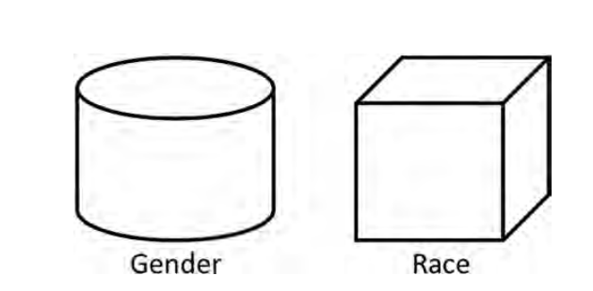
Case, 2016

Slide 21
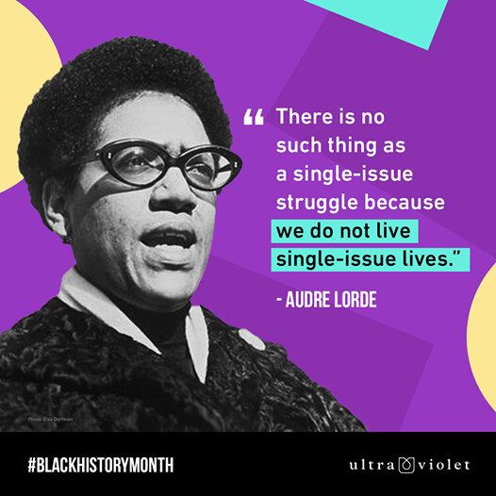

Slide 22
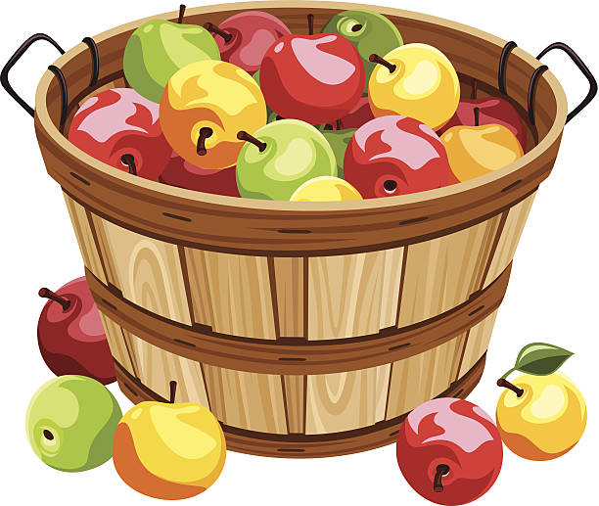
Intersezionalità
La metafora del cesto di mele (Rodó de Zarate, 2022)
Notes:
Granny Smith, Red Delicious, Pink Lady, Honeycrisp, Fuji, Gala, or Golden Delicious. Each apple has a certain colour, taste, texture, etc. All these and other properties are criteria according to which it is possible to broadly classify kinds of apples in everyday practice and knowledge. Every specific apple property (red, big, sweet) is analogous to social positions in intersectionality (man, white, gay)
Positions are not mutually constituted; instead, they constitute the apple (or an individual).
My age is the same if I am a woman or a man, just as my ethnicity does not change depending on my sexual orientation. What might change are the effects of those positions. So, the social consideration of my age may vary depending on my gender.
Each person is a whole in which different properties can be distinguished, named and studied.
Continuing with the basket of apples metaphor, we could focus on the different values that are given to the different apples in the basket. Those values are socially constructed and culturally and historically defined. Apples’ colours or sizes have different meanings in different contexts, so their properties do not determine their value in a fixed way but rather change depending on the social context. Sweetness, for instance, is defined in relation to other fruits in a specific region, and some types of apples are more valued than others in different countries.

Slide 23
Un trattamento separato dei diversi sistemi di oppressione non può rendere conto delle esperienze vissute da coloro che li subiscono tutti insieme
Rodó de Zarate, 2016

Slide 24
Per affrontare l'intersezionalità, dovremmo concentrarci sul modo in cui appartenenza etnica, classe sociale, identità di genere, orientamento sessuale, presenza di disabilità, età, ... possono organizzare le dinamiche di potere e disuguaglianza a livello sociale e individuale.
Occorre sviluppare degli strumenti (ad esempio: linee guida, protocolli, attività didattiche, ...) per far sì che l'intersezionalità possa essere vista e accolta concretamente.
Notes:
Dill & Zambrana (2020)
(1) Placing the lived experiences and struggles of people of color and other marginalized groups as a starting point for the development of theory;
(2) Exploring the complexities not only of individual identities but also group identity, recognizing that variations within groups are often ignored.
(3) Unveiling the ways interconnected domains of power organize and structure inequality and oppression; and
(4) Promoting social justice and social change by linking research and practice to create a holistic approach to the eradication of disparities and to changing social and higher education institutions

Slide 25
Perchè parlare di tutto questo?
Tutti gli individui occupano sia posizioni di privilegio sociale che di marginalità sociale, se si tiene conto di tutte le loro identità (Jones & Wijeyesinghe, 2011)
L'intersezionalità incoraggia chi si occupa di educazione a vedere cosa viene valorizzato e chi viene privilegiato
Ad esempio, l'etichettatura e le politiche di tolleranza zero.
Notes:
One problem is that disruptive or inappropriate behaviour is socially constructed, determined or interpreted by the observer, according to a particular lens.
labeling fails to account for the situation that gives rise to the action, or for the home environment where certain behaviours or responses are modeled or practiced
Another problem with labeling is that judgments made by teachers and school administrators are not consistent across classrooms, schools or communities.
Zero tolerance policies foster practices in schools that further exclude students already classified as having behaviour problems. Such policies establish firm and unbending parameters of acceptable behaviour for all children, irrespective of the circumstances.
Children who come from challenging home environments, who struggle with learning or who experience chaos in their lives are less likely to be able to conform to rules which are inflexible and do not accommodate the life worlds in which these children live.
Like labeling, zero tolerance policies and practices discount or downplay the context of the action, in favour of strict enforcement of the rules.

Slide 26
Se accettiamo che esistano più livelli di discriminazione, dovrebbero esistere anche più livelli di protezione.
Possiamo usare l'intersezionalità per studiare, comprendere e capire come questi fattori si intersecano.

Slide 27
Se non manteniamo l'intersezionalità nei nostri approcci, rischiamo di investire risorse in iniziative su un unico asse che potrebbero fallire.
“Le scuole, ad esempio, forniscono a un bambino con disabilità dei servizi legati alla sua disabilità, mentre un bambino rifugiato riceve sostegno per l'apprendimento della lingua o per l'esperienza del trauma. Ma cosa succede al bambino rifugiato e disabile?” (Bešić, 2020)
Mancanza di servizi di supporto
Ottenere una visione uniforme degli studenti
Calibrare l'obiettivo del supporto

Slide 28
Il caso di Abdullah
(Adattato da Roxas e Roy, 2012)
Dove possiamo vedere l'influenza del privilegio nell'esperienza di Abdullah?
Dove possiamo vedere l'influenza dei sistemi di oppressione nell'esperienza di Abdullah?
Notes:
According to Cho and colleagues (2013, p. 795), “what makes an analysis intersectional is (…) its intersectional way of thinking about the problem of sameness and difference and its relation to power.
See Abdullah case in content, #3.3

Slide 29
Un approccio intersezionale richiede di affrontare il tema dell'uguaglianza e della differenza considerando le diverse caratteristiche della persona, in relazione ai privilegi e agli ostacoli che l'ambiente fisico e sociale offre.
(Cho et al.,2013)

Slide 30
Riferimenti bibliografici
Bešić, E. (2020). Intersectionality: A pathway towards inclusive education? Prospects, 49(3–4), 111–122. https://doi.org/10.1007/s11125-020-09461-6
Carter, N. P. (2018). Intersectionality of Race, Ethnicity, Class, and Gender in Teaching and Teacher Education. Intersectionality of Race, Ethnicity, Class, and Gender in Teaching and Teacher Education, 1–16. https://doi.org/10.1163/9789004365209
Case, K. A. (2016). Engaged Learning for Social Justice. Intersectional Pedagogy, 1–24.
Chapman, C., & Ainscow, M. (2022). Educational Equity Pathways to Success. Routledge.
Cho, S., Crenshaw, K., & Leslie, M. (2013). Toward a Field of Intersectionality Studies: Theory, Applications, and Praxis. Intersectionality: Theorizing Power, Empowering Theory, 15(2), 1–23.
Crenshaw, K. (2011). Demarginalizing the intersection of race and sex: A black feminist critique of Anti-discrimination doctrine, feminist theory and anti-racist politics. In Framing intersectionality (pp. 25–42).
Dill, B. T., & Zambrana, R. E. (2020). Critical Thinking About Inequality. Feminist Theory Reader, 108–116. https://doi.org/10.4324/9781003001201-14
Jones, S., & Wijeyesinghe, C. (2011). The Promises and Challenges of Teaching from an Intersectional Perspective: Core Components and Applied Strategies. New Directions for Teaching and Learning, 119, 11–20. https://doi.org/10.1002/tl
Rodó de Zárate, M., & Jorba, M. (2022). Metaphors of intersectionality: Reframing the debate with a new proposal. European Journal of Women’s Studies, 29(1), 23–38. https://doi.org/10.1177/1350506820930734
Roxas, K., & Roy, L. (2012). “That’s How We Roll”: A Case Study of a Recently Arrived Refugee Student in an Urban High School. Urban Review, 44(4), 468–486. https://doi.org/10.1007/s11256-012-0203-8

Slide 31
NOTE
Disuguaglianze e disparità di opportunità
Lo sviluppo socio-emotivo e la resilienza mentale dei bambini sono un presupposto per una maggiore uguaglianza di opportunità, anche per quanto riguarda una buona istruzione e le opportunità sociali in generale.Investire nel benessere a scuola è una parte essenziale della capacità di mantenere il controllo sulla propria vita. È importante che i bambini e i giovani imparino a sopravvivere nella società odierna e a contatto con gli altri. Esempi di condizioni di vita sfavorevoli/fattori sfavorevoli: posizione socio-economica bassa di vista. Altre esperienze traumatiche dell'infanzia, come l'abuso e l'abbandono.
Granny Smith, Red Delicious, Pink Lady, Honeycrisp, Fuji, Gala o Golden Delicious. Ogni mela ha un determinato colore, sapore, consistenza, ecc. Tutte queste e altre proprietà sono criteri in base ai quali è possibile classificare a grandi linee i tipi di mele nella pratica e nella conoscenza di tutti i giorni. Ogni proprietà specifica della mela (rossa, grande, dolce) è analoga alle posizioni sociali nell'intersezionalità (uomo, bianco, gay).
Queste caratteristiche interagiscono tra loro e definiscono in maniera specifica l'originalità e la unicità della mela (o dell'individuo).
La mia età è la stessa se sono donna o uomo, così come la mia etnia non cambia a seconda del mio orientamento sessuale. Ciò che può cambiare sono gli effetti di queste posizioni. Quindi, la considerazione sociale della mia età può variare a seconda del mio sesso.
Intersezionalità
Ogni persona è un insieme in cui si possono distinguere, nominare e studiare diverse proprietà.
Continuando con la metafora del cesto di mele, potremmo concentrarci sui diversi valori che vengono attribuiti alle diverse mele del cesto. Questi valori sono costruiti socialmente e definiti culturalmente e storicamente. I colori o le dimensioni delle mele hanno significati diversi in contesti diversi, quindi le loro proprietà non determinano il loro valore in modo fisso, ma cambiano a seconda del contesto sociale. La dolcezza, ad esempio, è definita in relazione ad altri frutti in una specifica regione, e alcuni tipi di mele sono più apprezzati di altri in diversi Paesi.
Perchè parlare di tutto questo?
Uno dei problemi è che il comportamento dirompente o inappropriato è socialmente costruito, determinato o interpretato dall'osservatore, secondo una particolare lente. L'etichettatura non tiene conto della situazione che dà origine all'azione o dell'ambiente domestico in cui certi comportamenti o risposte sono modellati o praticati. Un altro problema dell'etichettatura è che i giudizi espressi da insegnanti e amministratori scolastici non sono coerenti tra classi, scuole o comunità.
Le politiche di tolleranza zero favoriscono pratiche scolastiche che escludono ulteriormente gli studenti già classificati come aventi problemi di comportamento. Tali politiche stabiliscono parametri rigidi e inflessibili di comportamento accettabile per tutti i bambini, indipendentemente dalle circostanze. I bambini che provengono da ambienti familiari difficili, che hanno difficoltà di apprendimento o che vivono una situazione di caos nella loro vita, hanno meno probabilità di essere in grado di conformarsi a regole inflessibili che non si adattano al mondo in cui vivono questi bambini. Come l'etichettatura, le politiche e le pratiche di tolleranza zero ignorano o minimizzano il contesto dell'azione, a favore di una rigida applicazione delle regole.

